Slide 1

Презентация опыта работы
Особенности
критериального оценивания
части 2 ОГЭ
ГБОУ СОШ с. Богдановка,
учитель информатики
Куленко И.Б.

Slide 2
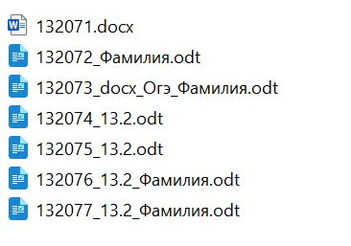
Дешифровка работы.
Файлы 2 части сданы на проверку в ином формате, нежели это указано в условии.

Slide 3
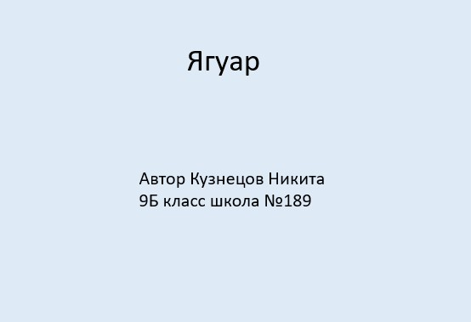
Задание 13.1
В качестве информации об авторе презентации указывается идентификационный номер участника экзамена.
Если указаны данные учащегося, работа считается дешифрованой.

Slide 4
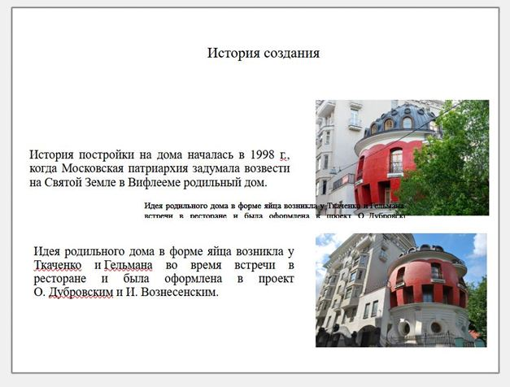
Если в презентации больше трех слайдов, проверяются ПЕРВЫЕ ТРИ. Минус 1 балл за ошибку в структуре.
Лишние объекты на слайдах – мусор.

Slide 5
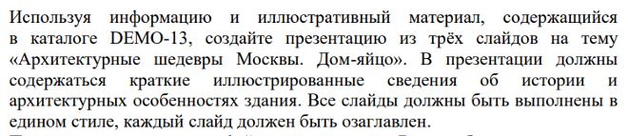
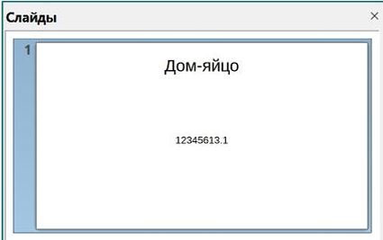
Название презентации не соответствует заданию.
Если в задании «Полевая мышь», то в презентации просто «Мышь» – ошибка.
Название в идеале БЕРЕТСЯ ИЗ ЗАДАНИЯ.

Slide 6
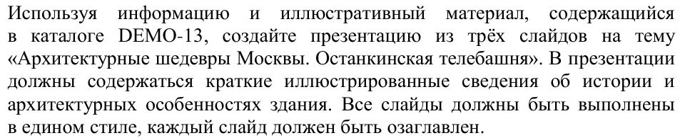
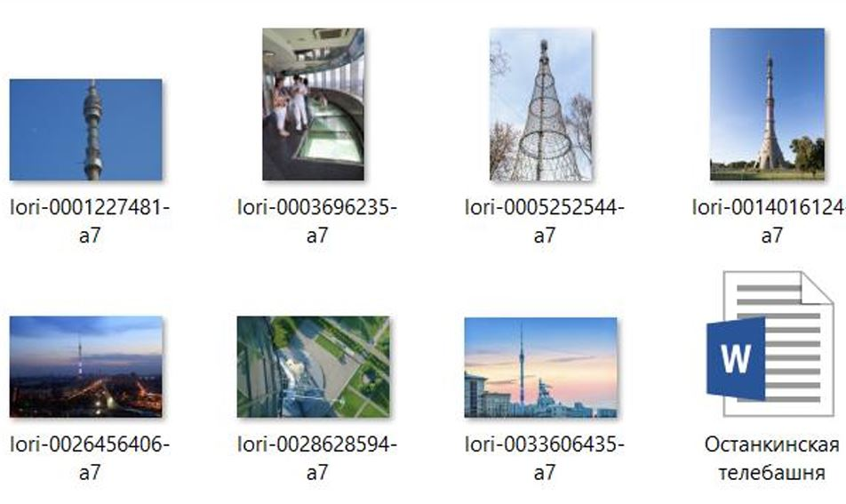
Можно не использовать какой-то оригинальный стиль, оставить слайды просто белыми.
Можно использовать одно название на всех слайдах (из задания).
Можно не выбирать тщательно текст в соответствии с заданием, главное, чтобы текст соответствовал теме презентации.
Бывают исключения, когда изображение должно соответствовать содержанию конкретного слайда (на примере одна из башен – Шуховская, была до Останкинской).

Slide 7
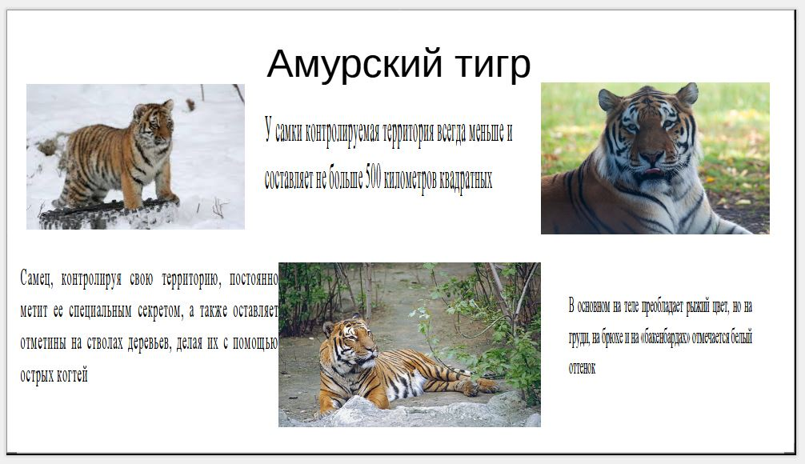
Ошибка - в LibreOffice текст может вставляться как рисунок.

Slide 8
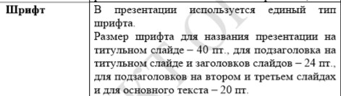
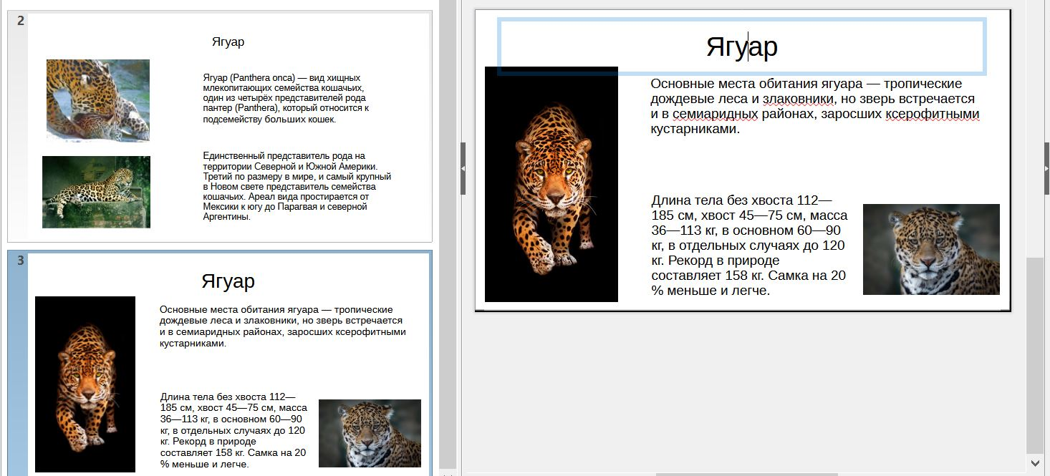
1 ошибка
Систематические ошибки
считаются за одну.
2 ошибка

Slide 9
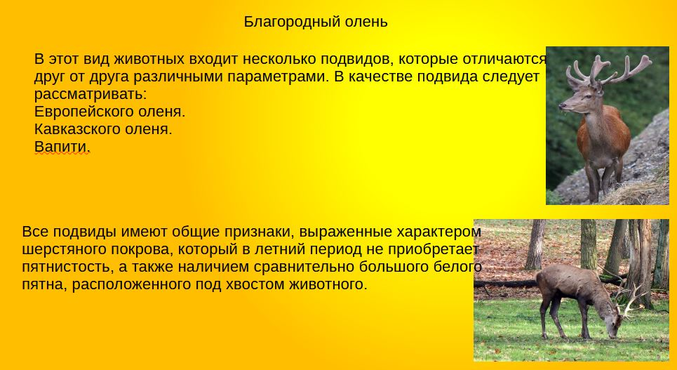
Изображения д.б. не искажены при масштабировании (пропорции сохранены).
Изображения не должны накладываться друг на друга, не перекрывать текст или заголовок.

Slide 10
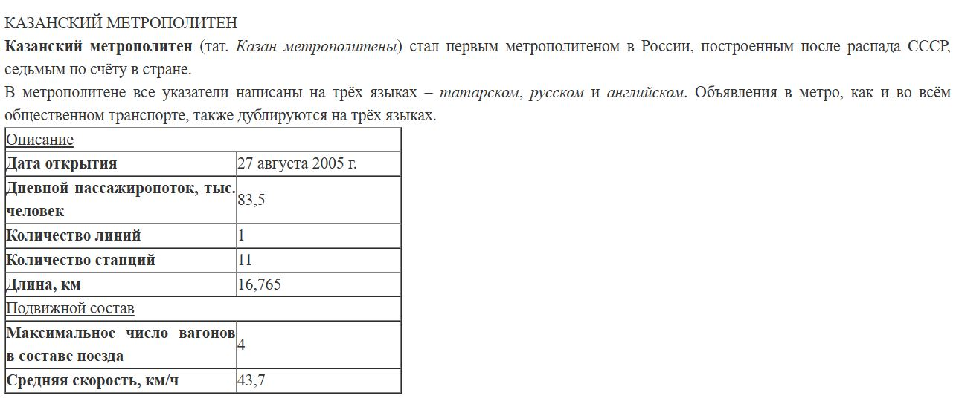
Задание 13.2
Работ с 2 баллами очень мало из-за большого объема работы и большого количества требований к ней.
Работ с 0 баллов очень мало, т.к. для получения 1 балла допустимо делать по 3 ошибки в тексте и таблице.

Slide 11
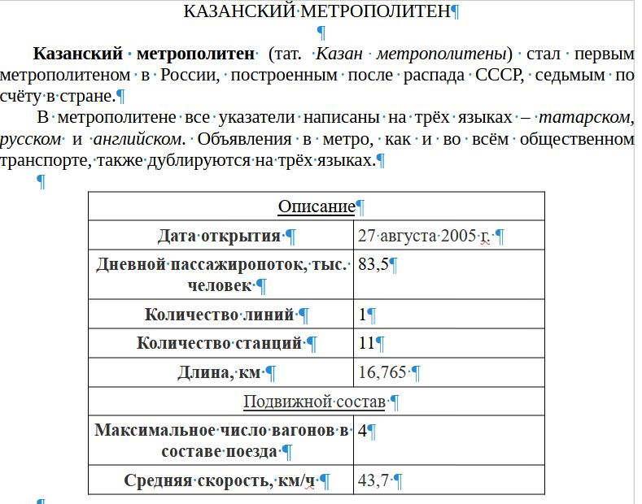
Во всех ячейках таблицы применено вертикальное выравнивание по центру (почти ни у кого не выполнено)
Таблица выровнена на странице по центру горизонтали.
Интервал между заголовком текста и текстом, между абзацами текста, между текстом и таблицей не менее 12 пунктов, но не более 24 пунктов (от 0.42 до 0.84 см). Пустой строкой нельзя делать.

Slide 12
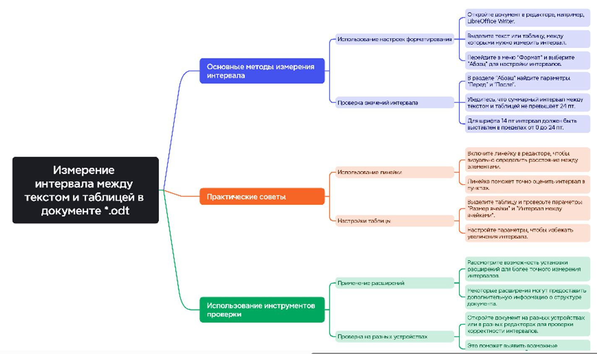

Slide 13
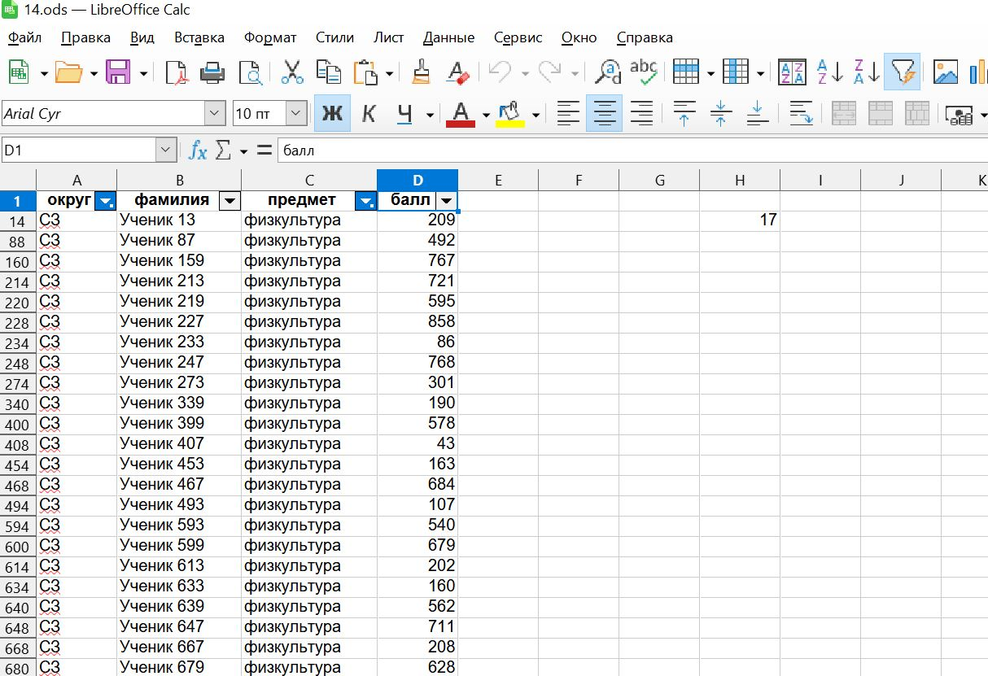
Задание 14
Во всех случаях допустима запись ответа в другие ячейки (отличные от тех, которые указаны в задании) при условии правильности полученных ответов.

Slide 14
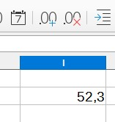

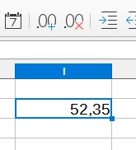
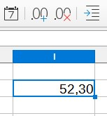
Допустима запись верных ответов в формате с большим или меньшим, чем указано в условии, количеством знаков.
Для проверки эксперт увеличивает количество знаков после запятой.
Правильный ответ
Неправильный ответ

Slide 15

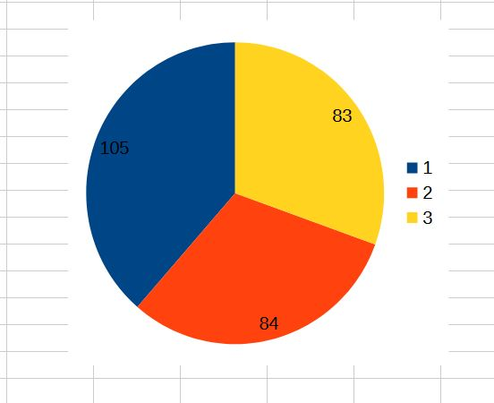
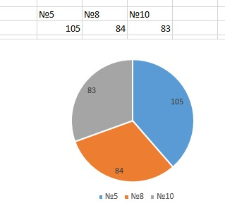
В шапке таблицы, по которой строится диаграмма, д.б. кроме цифр символы или буквы.
Диаграмма д.б. снабжена легендой.
1,2,3 – не легенда.

Slide 16
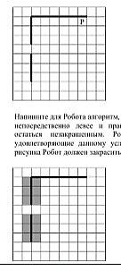
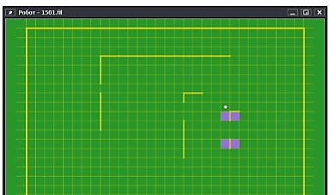
Задание 15
Программы проверяется на обстановках, отличных от предложенной в задании.
По условию поле бесконечное

Slide 17
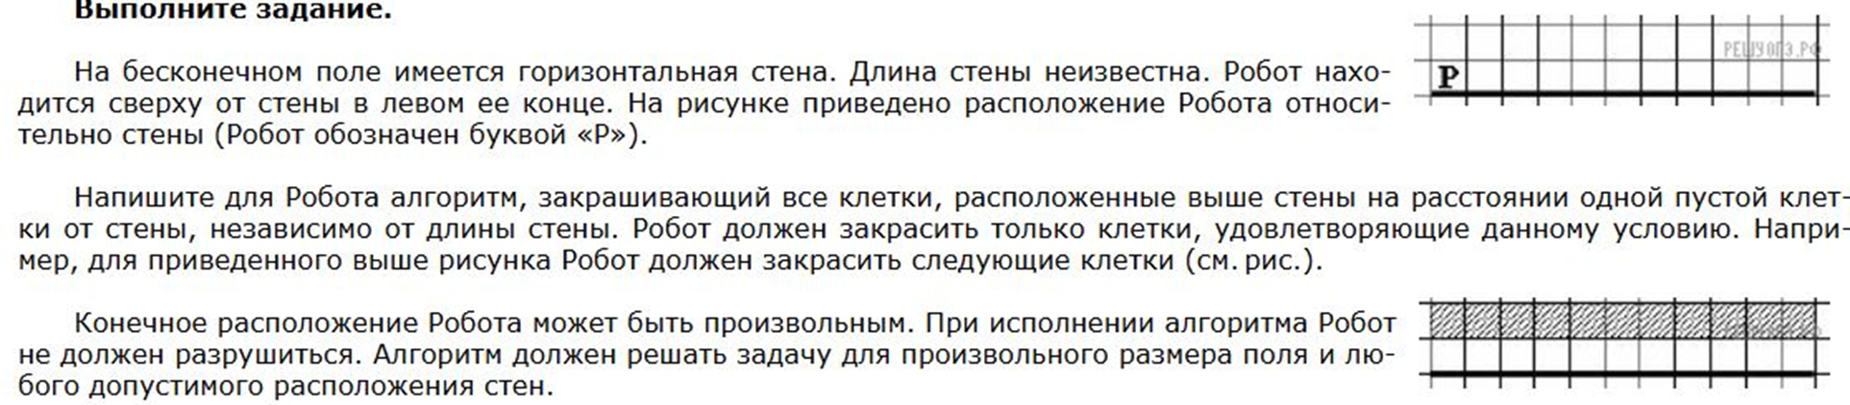
Много работ, где условие в цикле проверяется по внешним стенам.
В обстановке стены рисовать дальше, чтобы робот о них не разбивался при близком прохождении.

Slide 18
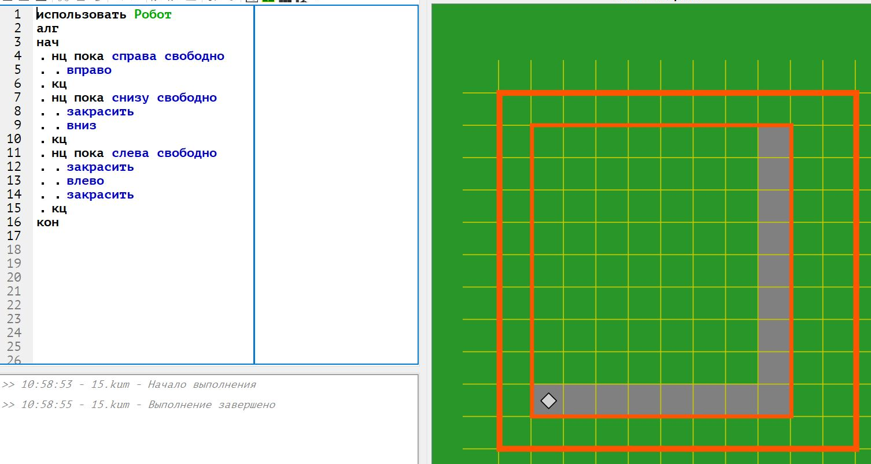
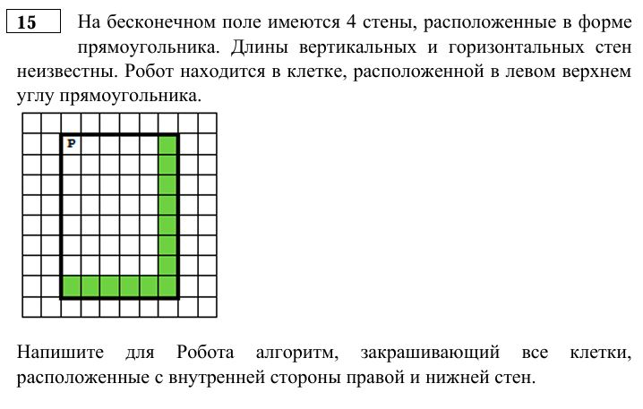
Проверяется правильность закрашивания клеток, а не рациональность алгоритма.

Slide 19
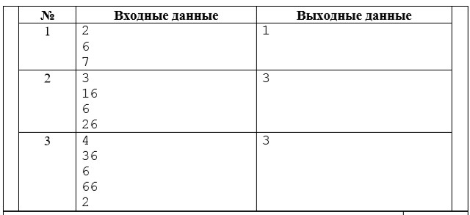
Задание 16
Проверяется правильность работы программы на трех тестах.

Slide 20
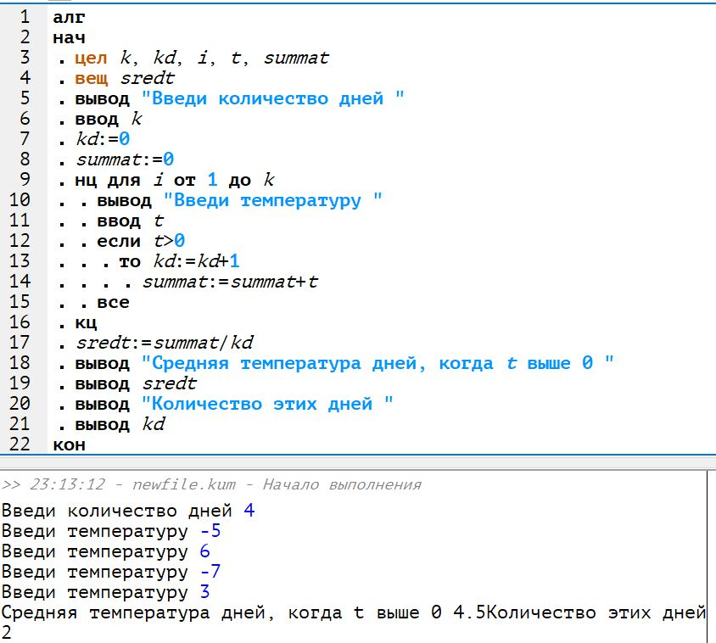
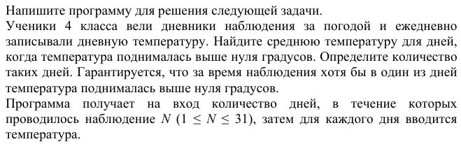
Пример решения 16 задания ДЕМО-2025
в Кумире

